Slide 1
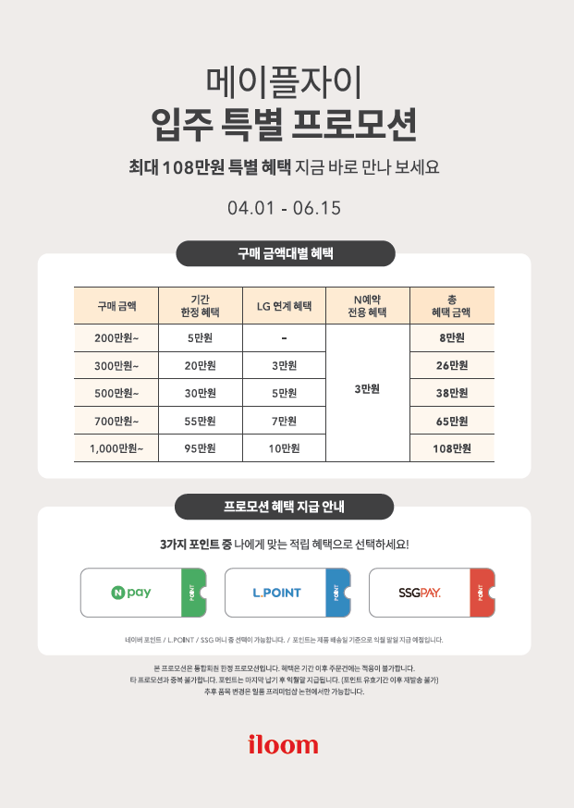
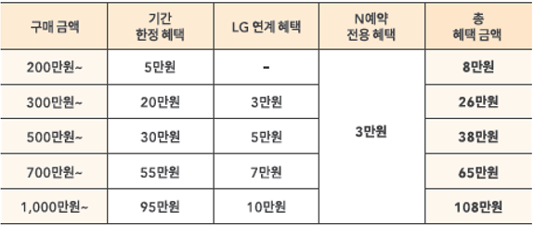
* 프로모션 안내 시안
내용 수정 필요
-A4사이즈
창원 롯데캐슬 포레스트 입주박람회 특별 프로모션
일룸 창원점에서
최대 110만원 특별 혜택 지금 바로 만나 보세요!
입주아파트 현장 계약 특별 혜택 기간 :
2026.01.17 - 2026.01.18
입주박람회 기간 2일 동안
5만원
23만원
35만원
40만원
60만원
42만원
100만원
110만원

